Slide 1
Teoria della complessità

Slide 2
Obiettivi della lezione
Definizione di complessità di una computazione/algoritmo
Come si può misurare la complessità?
Da quali fattori dipende?
Si può migliorare la complessità?

Slide 3
Dalla risolvibilità alla complessità
Nelle lezioni precedenti:
Si può risolvere (algoritmicamente) un problema?
Se può essere risolto da una MT allora è possibile scrivere un programma per calcolatore che lo risolva e viceversa
In questa lezione:
Se lo sappiamo risolvere, quanto ci “costa”?
Il costo dipende dalla quantità di risorse consumate
Es. Tempo → Quanto tempo occorre per eseguirlo?
Se non è possibile ottenere una soluzione in tempi “ragionevoli” il problema diventa “intrattabile” anche se è risolubile
È possibile ottenere risultati generali come per la risolvibilità (Tesi di Church)?

Slide 4
Concetto di “costo”
Analisi critica del concetto di “costo” :
Costo di esecuzione (risorse fisiche necessarie), a sua volta diviso in:
Tempo
di compilazione
di esecuzione
Spazio
Costo di sviluppo (costi umani)
…
Valutazioni oggettive e soggettive, trade-off tra obiettivi contrastanti,
Qui ci si limita a concetti di costo oggettivi e formalizzabili:
tipiche risorse: memoria e tempo (di esecuzione)
Per gli altri fattori (non formalizzabili): principi dell’Ingegneria del software

Slide 5
Complessità
Complessità spaziale:
Quante celle di memoria sono necessarie per risolvere l’algoritmo?
Complessità temporale:
Quanto tempo occorre per eseguirlo?

Slide 6
Esempio 1: ricerca
Appartenenza di un elemento ad un insieme
Usiamo il C perché accedere a un vettore costa davvero 1
int ricercaSequenziale(int x[], int y, int n) {
int i=0;
while (i<n && y!=x[i])
i++;
if (i==n)
return -1;
return i;
}

Slide 7
Intuitivamente…
La complessità spaziale e la complessità temporale dipendono dall’insieme x
Numero di celle di memoria richieste:
S = |x| + k
Tempo impiegato:
T = T₁ + T₂
Dove T₁ = tempo speso fuori dal ciclo while
T₂ = tempo nel ciclo while
T = h + T₂(x)

Slide 8
Caso migliore, peggiore e medio
Per alcuni algoritmi, input diversi della stessa dimensione possono richiedere tempi diversi
Esempio: ricerca sequenziale di un valore in un array
Caso migliore:
il valore si trova in prima posizione: si esamina un singolo elemento dell’array → Tempo di esecuzione costante
Caso peggiore:
il valore si trova in ultima posizione: occorre esaminare tutti gli elementi dell’array
Caso medio:
mediamente l’algoritmo dovrà esaminare n/2 elementi

Slide 9
Quale analisi effettuare?
Caso migliore
Di solito accade raramente e non caratterizza bene l’algoritmo
Quest’analisi è utile nei casi in cui il caso migliore si verifica con una certa frequenza
Caso peggiore
È fondamentale, soprattutto in applicazioni real-time
Caso medio
Spesso rappresenta il comportamento “tipico”
Quest’analisi non è però sempre possibile, richiede di conoscere la distribuzione dei dati in ingresso

Slide 10
Esempio 2: Ricerca binaria
int ricercaBinariaIterativa(int x[], int y, int n) {
int i = 1;
int j = n;
int m = (i+j)/2;
while ((i<j) and (x[m] != y)) do {
if (x[m] < y) // dimezza l’insieme dei candidati
then i = m+1;
else j = m-1;
m = (i+j)/2
}
if ((i>j) or (x[m] != y))
then return 0;
else return m;
}

Slide 11
Intuitivamente…
Nel caso migliore non si hanno miglioramenti di prestazioni
Nel caso pessimo (in modo simile per il caso medio):
Nel ciclo while ad ogni passo si dimezza l’insieme dei candidati
Il ciclo viene eseguito al più [log |x|] + 1 volte
T = v + u * ([log |x|] + 1)
v = tempo speso fuori dal ciclo
u = tempo di ciascuna iterazione del ciclo

Slide 12
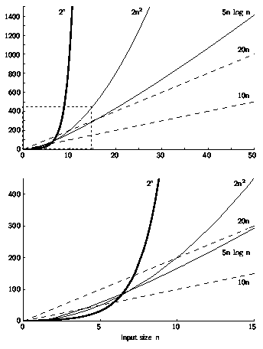
Confrontiamo i due algoritmi
Dato l’insieme ordinato posso applicare entrambi gli algoritmi
Per n sufficientemente grande il secondo impiega meno tempo del primo
Ci interessa il “tasso di crescita” del costo di un algoritmo al crescere delle dimensione dell’input
lineare: cn
quadratico: cn²
esponenziale: c^{n}
t_{esecuz}
dim. input (n)

Slide 13
Problemi di grandi dimensioni
Tempi di calcolo
tabella tratta da “Algoritmi in C++” di R. Sedgewick

Slide 14
Relazioni tra diversi modelli di calcolo
Lo stesso problema risolto con macchine diverse può avere complessità diverse
Può darsi che per P1 il modello M1 sia meglio del modello M2 ma per P2 succeda il contrario
ricerca binaria → accesso diretto
riconoscimento di wcw^{R} → accesso e memorizzazione sequenziale
Non esiste un modello migliore in assoluto
Non esiste un analogo della tesi di Church per la complessità …

Slide 15
Relazioni tra diversi modelli di calcolo
Però:
È possibile stabilire almeno una relazione -di maggiorazione- a priori tra le complessità di diversi modelli di calcolo.
Teorema di correlazione polinomiale:
Sotto “ragionevoli” ipotesi di criteri di costo (il criterio di costo costante per la RAM non è “ragionevole” in assoluto) se un problema è risolvibile mediante un modello di calcolo M₁ con complessità (spazio/temporale) C₁(n), allora è risolvibile da qualsiasi altro modello di calcolo M₂ con complessità C₂(n) ≤ P₂(C₁(n)), essendo P₂ un opportuno polinomio

Slide 16
Impatto
È vero che i polinomi possono anche essere n¹⁰⁰⁰, ma è sempre meglio dell’”abisso” esponenziale (n^{k} contro 2^{n})
Grazie al teorema di correlazione polinomiale possiamo parlare della classe dei problemi risolvibili in tempo/spazio polinomiale (non di quelli risolvibili in tempo quadratico!)
La classe non dipende dal modello adottato
Grazie a questo risultato -e ad altri importanti fatti teorici- si è da tempo adottata l’analogia:
Classe dei problemi “trattabili” in pratica = classe dei problemi risolvibili in tempo polinomiale: P
La teoria include in P anche i problemi con complessità n¹⁰⁰⁰ (comunque sempre meglio di quelli a complessità esponenziale), ma l’esperienza pratica conferma che i problemi di interesse applicativo (ricerche, cammini, ottimizzazioni, …) che sono in P hanno anche grado del polinomio accettabile

Slide 17
Puntualizzazioni e avvertimenti
Attenzione al parametro di dimensione dei dati:
lunghezza della stringa di ingresso (valore assoluto)
valore del dato (n)
numero di elementi di una tabella, di nodi di un grafo, di righe di una matrice, …
…
tra tali valori sussistono certe relazioni, ma non sempre esse sono lineari (il numero n richiede una stringa di ingresso di lunghezza log(n)).
Operazioni dominanti (e.g. I/O): complessità lineare rispetto alle operazioni dominanti e quadratica in complesso

Slide 18
Ordinamento
Notes:
18

Slide 19
Concetti generali
Con il termine ordinamento si intende indicare il processo di disposizione di un insieme di oggetti secondo un ordine specifico
Scopo dell’ordinamento è quello di facilitare successive ricerche dei membri dell’insieme che è stato ordinato.
Si tratta di un’attività fondamentale, che viene eseguita quasi universalmente:
elenchi telefonici;
archivi;
indici, biblioteche, dizionari, magazzini, ecc.
Notes:
19

Slide 20
Concetti generali
Ogni record contiene un campo chiamato chiave
Linear order: comparison.
Notes:
20

Slide 21
Algoritmi di ordinamento
L’esempio dell’ordinamento è adatto a mostrare come si possano ottenere miglioramenti delle prestazioni molto significativi sviluppando algoritmi sofisticati, anche qualora esistano già metodi ovvi a disposizione
La scelta di un particolare algoritmo dipende, tra l’altro, dalla struttura dati da elaborare:
Array:
Ordinamento interno: gli array sono memorizzati nella memoria interna degli elaboratori
File:
Ordinamento esterno: i file sono memorizzati su memorie “esterne”, che sono più lente e più spaziose e si basano su dispositivi meccanici dotati di movimento (tipicamente i dischi)
Notes:
21

Slide 22
Ordinamento di array
Economia di memoria:
La permutazione (operazione fondamentale per mettere gli elementi in ordine) deve essere eseguita sul posto
Metodi che trasportano gli elementi da un array a ad un array risultato b sono intrinsecamente meno interessanti
Economia di tempo:
Una buona misura dell’efficienza si ottiene contando:
C: numero di confronti necessari
M: numero di movimenti (trasposizioni) necessari
C e M sono funzione del numero n di elementi da ordinare
Notes:
22

Slide 23
Metodi di ordinamento
Metodi diretti
Facili da capire e da realizzare
Complessità dell’ordine di n2:
Rapidi per n abbastanza piccolo
Inutilizzabili per n grande
Metodi avanzati:
Tecniche più complesse e meno intuitive:
A differenza dei metodi diretti, che spostano un elemento di una posizione ad ogni passo elementare, tali metodi si basano sul principio di spostare gli elementi per distanze maggiori con un unico salto
Richiedono, generalmente, un numero di confronti nell’ordine di n•log n
Notes:
23

Slide 24
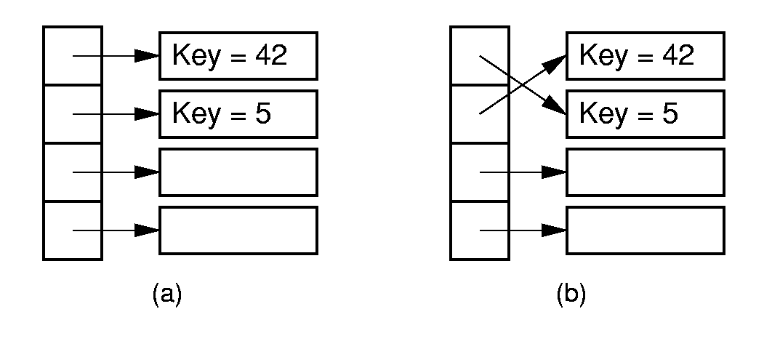
Pointer Swapping
Notes:
24

Slide 25
Ordinamento per scambi (bubble sort)
Prevede l’ordinamento attraverso scambi tra coppie successive
Si esamina la prima coppia (a[1],a[2]) e si esegue uno scambio nel caso non sia ordinata
Si prosegue in maniera analoga con la coppia successiva (a[2],a[3]) e così via fino alla coppia (a[n-1],a[n])
Al termine del ciclo, l’elemento massimo occupa la posizione n, alla quale sarà pervenuto attraverso un certo numero di scambi (da qui il paragone con la bolla che gorgoglia verso l’alto)
Il procedimento viene ripetuto con riferimento alla sottolista a[1]…a[n-1] e così via fino a pervenire alla sottolista a[1],a[2]
L’ultimo scambio effettuato in un ciclo determina la posizione a partire dalla quale la lista è ordinata:
Registrando la posizione u dove tale scambio è stato effettuato, è possibile limitare il successivo ciclo di scansione alla sottolista a[1]…a[u]
Notes:
25

Slide 26
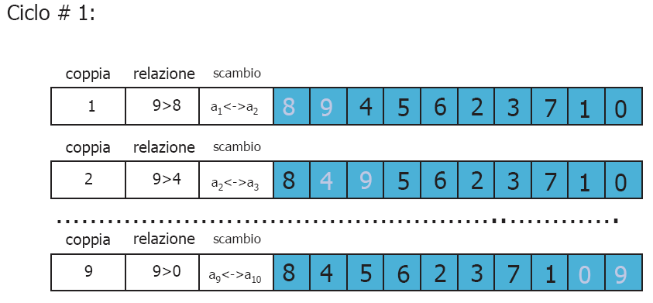
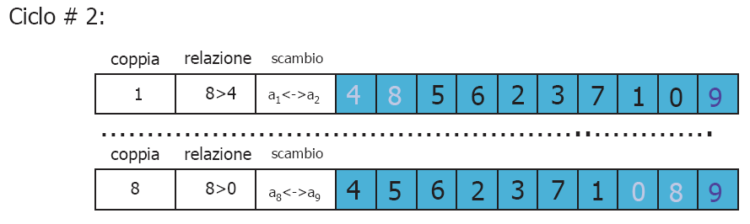
Notes:
26

Slide 27
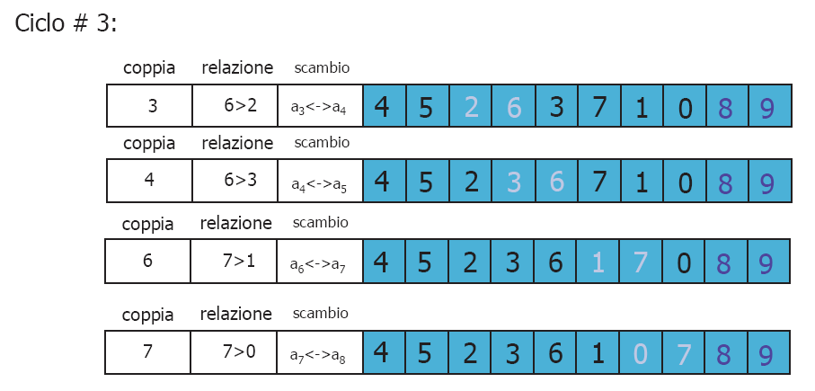
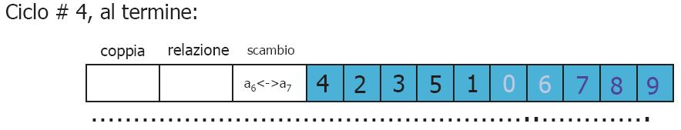
Notes:
27

Slide 28
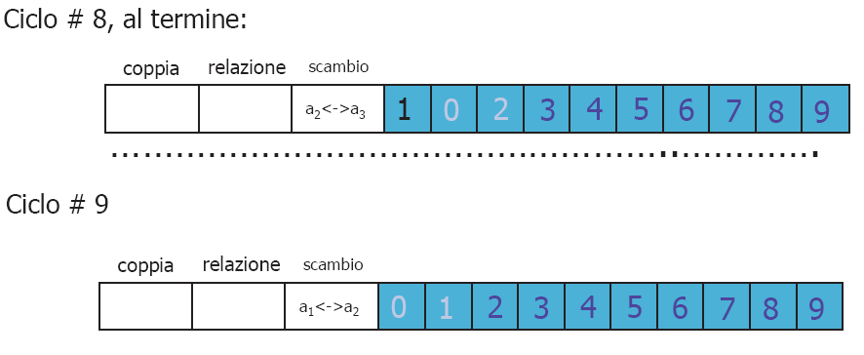
(…)
Notes:
28

Slide 29
Nel caso esaminato, la disposizione iniziale dei dati non è favorevole all’algoritmo
Lo zero, che è il minimo ed è situato in ultima posizione, trova la sua collocazione finale solo al termine dell’ultimo ciclo
In generale, nel caso in cui in un determinato ciclo non ci siano scambi, l’algoritmo può terminare precocemente
Notes:
29

Slide 30
Bubble sort: complessità
Worst-case (lista controordinata):
(n-1) cicli
Per ogni ciclo (n-i) confronti, i=1..(n-1): Min=n-(n-1)=1, Max=n-1
# medio di confronti: (min+max)/2 = [1+(n-1)]/2=n/2
# totale confronti: # cicli * # confronti/ciclo = (n-1)*n/2
Best-case (lista già ordinata):
(n-1) confronti nell’unico ciclo
Average-case (distribuzione uniforme degli elementi)
Metà del caso peggiore: [n*(n-1)]/4
Ne deriva che la complessità è dell’ordine di n²
Il bubble sort impone, in media, un numero di spostamenti (scambi) molto elevato; considerando che lo scambio di due elementi è generalmente un’operazione più costosa del confronto tra due chiavi, se ne deduce che tale tecnica è decisamente inefficiente
Notes:
30

Slide 31
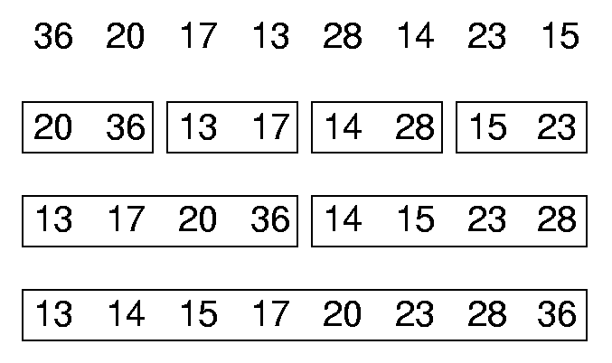
Mergesort
List mergesort(List inlist) {
if (inlist.length() <= 1)return inlist;
List l1 = half of the items from inlist;
List l2 = other half of items from inlist;
return merge(mergesort(l1),
mergesort(l2));
}
Notes:
31

Slide 32
Mergesort Cost
Cost is Θ(n log n) in the best, average, and worst cases.
When merging linked lists, send records to alternating linked lists, mergesort each, then merge the sublists.
Notes:
32

Slide 33
Can we do any better?
If all we know about the keys is an ordering rule...
NO!!
What if..
..we can assume something on the distribution of the keys?
..we can trade time efficiency for space efficiency?

Slide 34
Bin Sort
Let's assume:
All the keys lie in a small, fixed range
Each key occur at most once in the array
Allocate a bin for each value of the key
For each item in the array
Extract the key
Put it in the matching bin
Link together the bins

Slide 35
Binsort
A simple, efficient sort:
while i<n:
B[A[i]] = A[i]
Ways to generalize:
Make each bin the head of a list.
Allow more keys than records.
This sort is Θ(n), but it only works on a permutation of the values from 0 to n-1.
Notes:
35

Slide 36
Bin Sort
Cost might first appear to be Θ(n). Actually, it is Θ(n + MaxKeyValue).
Unfortunately, there is no necessary relationship between the size of n and the size of MaxKeyValue. Thus, this algorithm could be Θ(n²) or arbitrarily worse.
Notes:
36

Slide 37
Bin Sort – Remarks
Keys occurring more than once can be arranged representing bins as linked lists
Very efficient for key sets with small cardinalities (e.g., characters 'A' – 'z')
Possibly (too) high space occupation
No free lunch!

Slide 38
Alberi

Slide 39

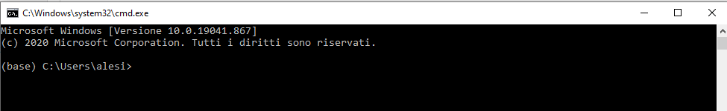
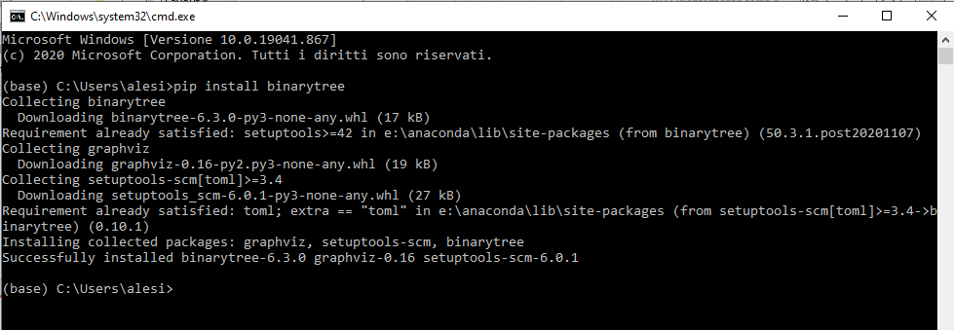
Prima di iniziare
Aprite Anaconda Navigator
Aprite CMD.exe Prompt
Scrivete
pip install binarytree

Slide 40
Albero binario
Un albero binario è una struttura dati dinamica in cui i nodi sono connessi tramite “rami” ad altri nodi in modo che:
c'è un nodo di partenza (la “radice”)
ogni nodo (tranne la radice) è collegato ad uno e un solo nodo “padre”
ogni nodo è collegato al massimo a due altri nodi, detti “figli” (max due → binario)
i nodi che non hanno figli sono detti “foglie”

Slide 41
Struttura di un albero binario
class Node:
def __init__(self,v):
self.left = None
self.right = None
self.value = v
STRUTTURA
RICORSIVA
Un albero è un nodo da cui
"spuntano" due… alberi!
(l'albero destro e l'albero sinistro)

Slide 42
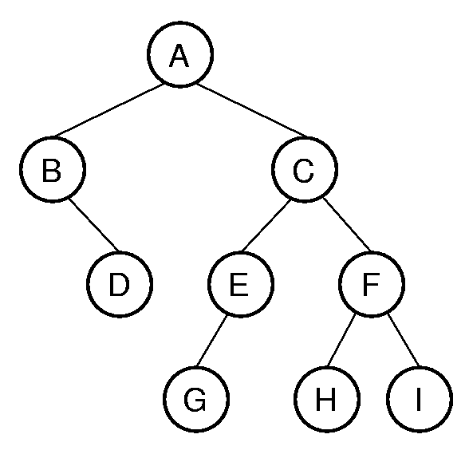
Binary Tree Example
Notation: Node, children, edge, parent, ancestor, descendant, path, depth, height, level, leaf node, internal node, subtree.
A has depth 0.
B and C from level 1.
The tree has height 4. Height = max depth + 1.

Slide 43
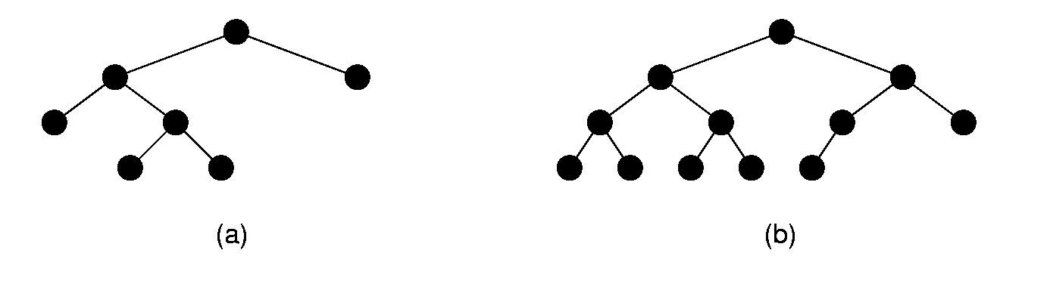
Full and Complete Binary Trees
Full binary tree: Each node is either a leaf or internal node with exactly two non-empty children.
Complete binary tree: If the height of the tree is d, then all leaves except possibly level d are completely full. The bottom level has all nodes to the left side.

Slide 44
Full Binary Tree Theorem
Theorem: The number of leaves in a non-empty full binary tree is one more than the number of internal nodes.
Proof (by Mathematical Induction):
Base case: A full binary tree with 1 internal node must have two leaf nodes.
Induction Hypothesis: Assume any full binary tree T containing n-1 internal nodes has n leaves.

Slide 45
Full Binary Tree Theorem
Induction Step: Given tree T with n internal nodes, pick internal node I with two leaf children. Remove I’s children, call resulting tree T’.
By induction hypothesis, T’ is a full binary tree with n leaves.
Restore I’s two children. The number of internal nodes has now gone up by 1 to reach n. The number of leaves has also gone up by 1.

Slide 46
This theorem is important, because it helps us to calculate space requirements. It tells us how many nodes are internal and how many are leaf. We need to know this if we have separate implementations for internal and leaf nodes

Slide 47
Alberi in Python
from binarytree import Node
root = Node(3)
root.left = Node(6)
root.right = Node(8)
print('Binary tree :', root)

Slide 48
Alberi in Python
from binarytree import build
nodes =[3, 6, 8, 2, 11, None, 13]
binary_tree = build(nodes)
print('Binary tree from list :')
print(binary_tree)

Slide 49
Alberi random
from binarytree import tree
root = tree()
print("Binary tree of any height :")
print(root)
root2 = tree(height = 2)
print("Binary tree of given height :")
print(root2)
root3 = tree(height = 2,is_perfect = True)
print("Perfect binary tree of given height :")
print(root3)

Slide 50
Binary search tree
from binarytree import bst
root = bst()
print('BST of any height : \n', root)
root2 = bst(height = 2)
print('BST of given height : \n', root2)
root3 = bst(height = 2, is_perfect = True)
print('Perfect BST of given height : \n', root3)

Slide 51
Conteggio dei nodi

Slide 52
Calcolo della profondità

Slide 53
Ricerca di un elemento in un albero

Slide 54
Numero di nodi foglia

Slide 55
Numero di nodi non-foglia

Slide 56
Numero di nodi su livelli dispari

Slide 57
Esercizio
Si consideri un albero binario di interi positivi.
Supponiamo che percorrendo un cammino dalla radice alle foglie si totalizzi un punteggio pari alla somma dei valori contenuti nei nodi percorsi.
Scrivere una funzione maxPunti che calcola il punteggio massimo che possiamo totalizzare percorrendo un cammino dalla radice alle foglie.
Vogliamo percorrere l’albero dalla radice ad una foglia totalizzando esattamente un certo punteggio: né far meno, né sforare. Scrivere una funzione esisteCammino che dati un albero ed un intero k, dice se esiste un cammino dalla radice ad una foglia che permette di totalizzare esattamente k punti.

Slide 58
Esercizio
Si consideri la seguente definizione di un albero binario
Scrivere una funzione che riceve il puntatore alla radice di un albero e lo scandisce interamente costruendo una lista tale che abbia tanti nodi quante sono le foglie dell’albero e che ogni nodo della lista punti ad una diversa foglia dell’albero. La funzione deve restituire al chiamante il puntatore all’inizio della lista creata.
Si noti che esistono diversi modi di visitare l’albero che originano diverse liste come risultato.

Slide 59
Traversals
Any process for visiting the nodes in some order is called a traversal.
Any traversal that lists every node in the tree exactly once is called an enumeration of the tree’s nodes.

Slide 60
Traversals
Preorder traversal: Visit each node before visiting its children.
Postorder traversal: Visit each node after visiting its children.
Inorder traversal: Visit the left subtree, then the node, then the right subtree.

Slide 61
Algoritmi di visita degli alberi
Visita (o attraversamento) di un albero:
Algoritmo per “visitare” tutti i nodi di un albero
In profondità (depth-first search, a scandaglio): DFS
Vengono visitati i rami, uno dopo l’altro
Tre varianti
In ampiezza (breadth-first search, a ventaglio): BFS
A livelli, partendo dalla radice

Slide 62
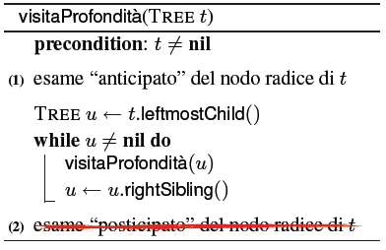
Visita alberi: in profondità in ordine anticipato (previsita)
T
a
b
e
c
d
f
g
Sequenza: a b c d e f g

Slide 63
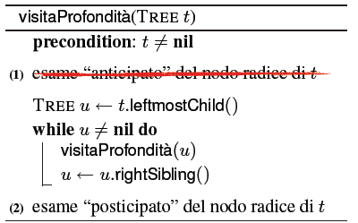
Visita alberi: in profondità in ordine posticipato (postvisita)
T
a
b
e
c
d
f
g
Sequenza: c d b f g e a

Slide 64
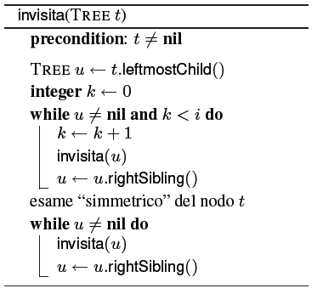
Visita alberi: in profondità in ordine simmetrico (invisita)
T
a
b
e
c
d
f
g
Sequenza: c b d a f e g

Slide 65
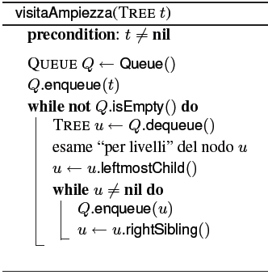
Visita alberi: in ampiezza
T
a
b
e
c
d
f
g
Sequenza: a b e c d f g

Slide 66
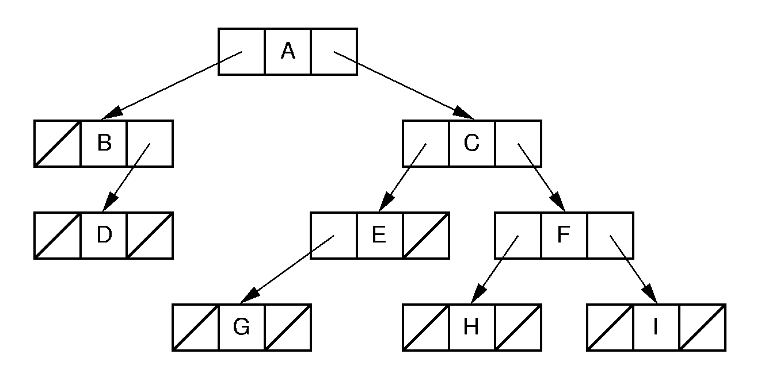
Binary Tree Implementation
Standard implementation
Leaf implementation is identical to internal node implementation, resulting in much wasted space due to null pointers.

Slide 67
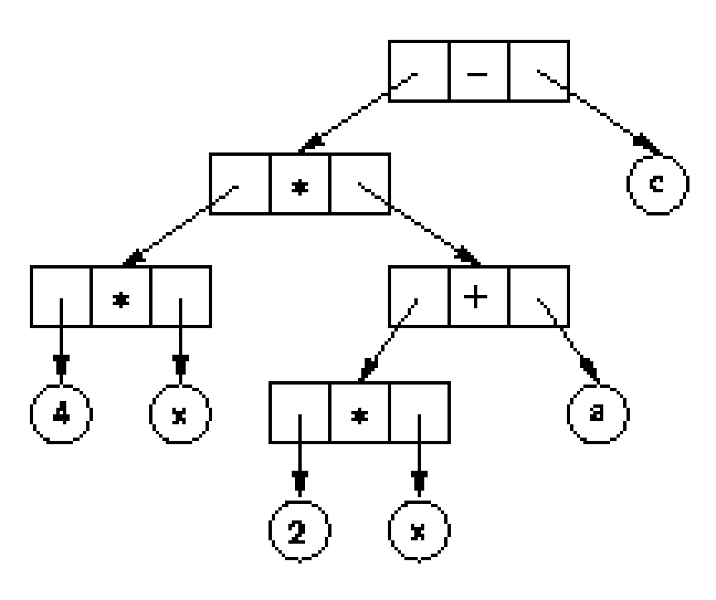
Binary Tree Implementation
Example of a tree with distinct internal and leaf node implementations.

Slide 68
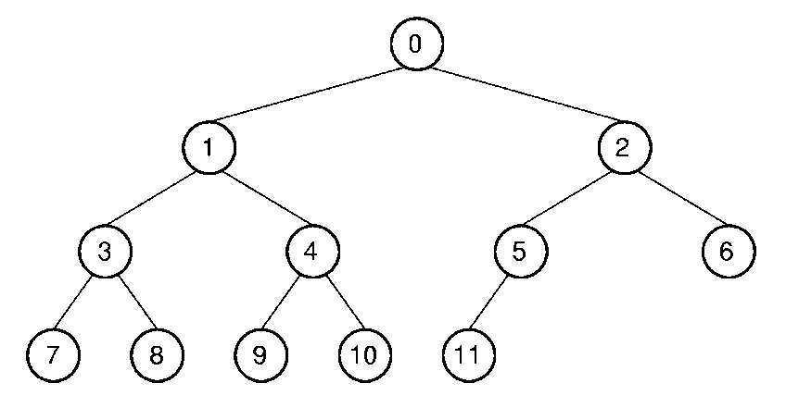
Array Implementation
Position | 0 | 1 | 2 | 3 | 4 | 5 | 6 | 7 | 8 | 9 | 10 | 11
Parent | -- | 0 | 0 | 1 | 1 | 2 | 2 | 3 | 3 | 4 | 4 | 5
Left Child | 1 | 3 | 5 | 7 | 9 | 11 | -- | -- | -- | -- | -- | --
Right Child | 2 | 4 | 6 | 8 | 10 | -- | -- | -- | -- | -- | -- | --
Left Sibling | -- | -- | 1 | -- | 3 | -- | 5 | -- | 7 | -- | 9 | --
Right Sibling | -- | 2 | -- | 4 | -- | 6 | -- | 8 | -- | 10 | -- | --
Notes:
This is a good example of logical representation vs. physical implementation.
Since the complete binary tree is so limited in its shape (there is only one possible shape for n nodes), it is reasonable to expect that space efficiency can be achieved.

Slide 69
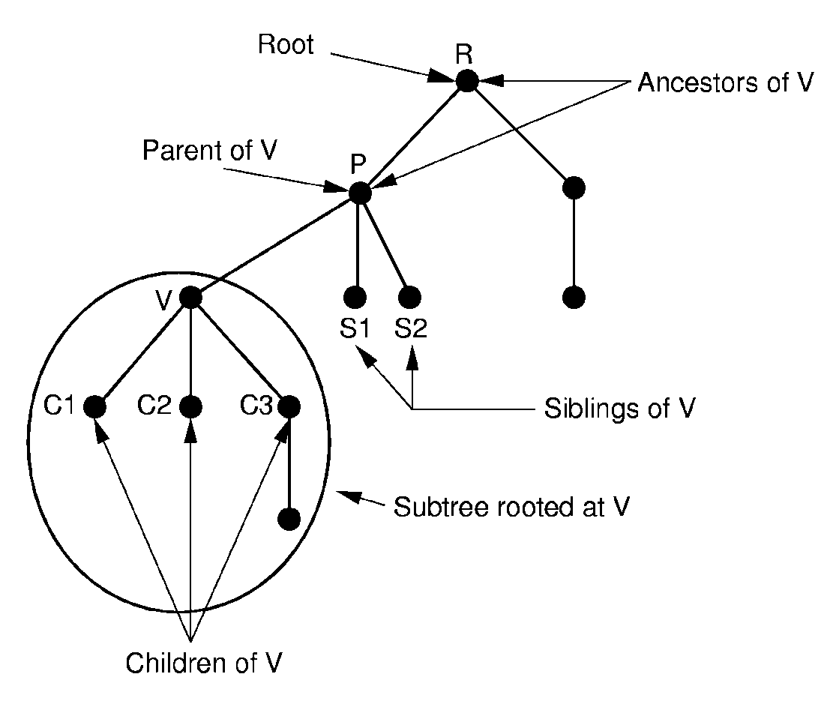
Albero n-ario
È una generalizzazione dell’albero binario
ogni nodo ha un numero arbitrario di figli
Si usa ad esempio per rappresentare tassonomie e organizzazioni gerarchiche

Slide 70
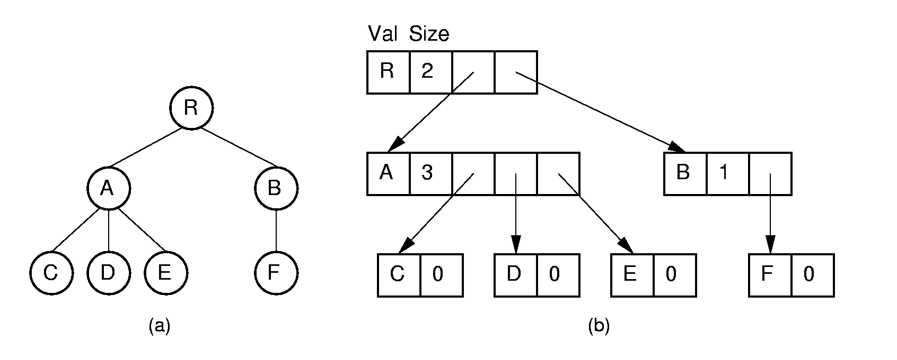
Linked Implementations
Notes:
Essentially an array-based list of children.

Slide 71
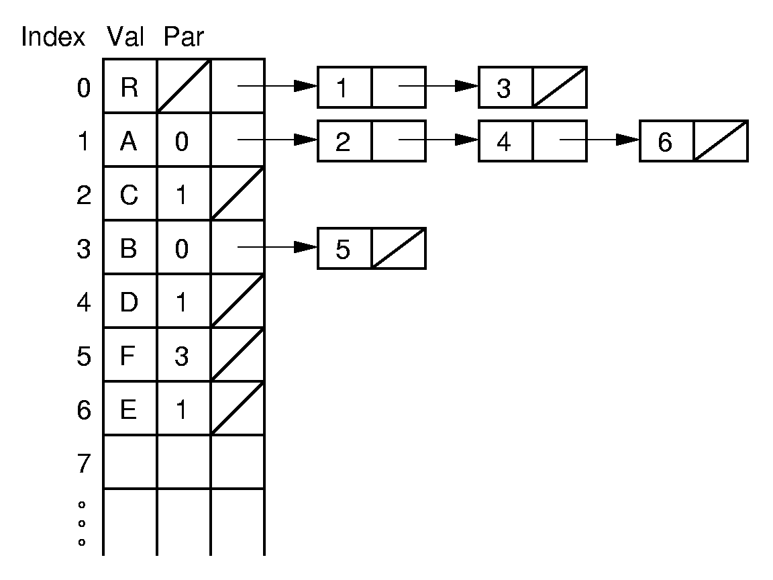
Lists of Children
Notes:
The next several slides show various possible implementations for general trees.
A key gauge for the quality of these representations is how well they perform the key tasks of left-child, right-sibling, and parent. This representation is poor for finding the right sibling of a node.

Slide 72
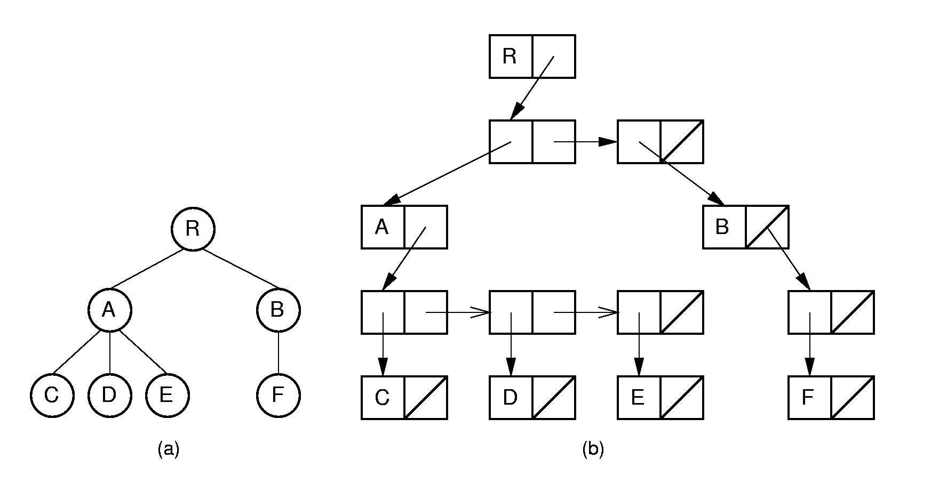
Linked Implementations
Notes:
Essentially a linked list of children.

Slide 73
Realizzazione con vettore di figli
/
/
/
/
/
/
/
/
/
/
/
/
/
/
/
/
/
/
/
/
/
/
/
/
/
/
/
/
/
/
/
/
/
/
/
/
/
/
/
/
/
/
Padre
Rischio di sprecare memoria se molti nodi hanno grado minore del grado massimo k.
Array
di Figli
Nodo

Slide 74
Realizzazione primo figlio-fratelli
/
/
/
/
/
/
/
/
/
/
/
/
/
/
/
/
Padre
Primo
Figlio
Fratello
Soluzione: usare una lista di figli (fratelli).
Nodo

Slide 75
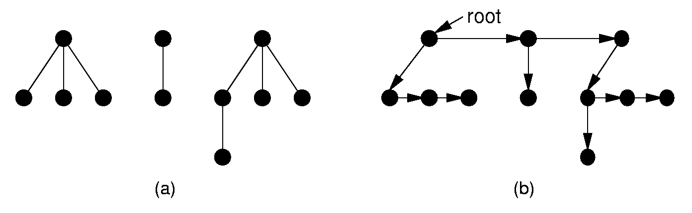
Converting to a Binary Tree
Left child/right sibling representation essentially stores a binary tree.
Use this process to convert any general tree to a binary tree.
A forest is a collection of one or more general trees.
Notes:
The result is essentially a dynamic implementation for the left child/right sibling representation for general trees.

Slide 76
Sequential Implementations
List node values in the order they would be visited by a preorder traversal.
Saves space, but allows only sequential access.
Need to retain tree structure for reconstruction.
Example: For binary trees, us a symbol to mark null links.
AB/D//CEG///FH//I//
Notes:
This example refers to the tree of Figure 6.16.

Slide 77
Balanced Tree (B Tree and B+ Tree)
root node
paolo
Each tree has:
one root node
several intermediate
nodes
several leaf nodes
Each node corresponds to a block
The links between the nodes are established by pointers to mass memory
In general, each node has a large number of descendants (fan out), and therefore the majority of pages are leaf nodes
In a balanced tree, the lengths of the paths from the root node to the leaf nodes are all equal. Balanced trees give optimal performance.
first level
mauro
renzo
second
level
bice
dino
mauro
paolo
renzo
teresa
Pointers to tuples (arbitrarily organized)

Slide 78
Structure of the tree nodes
P
0
K
1
P
1
.....
K
i
P
.....
K
P
i
i
F
F
sub-tree with keys
sub-tree with keys
sub-tree with keys
K K
K K K
K K
F
1
i
i+1

Slide 79
B and B+ trees
B+ trees
The leaf nodes are linked in a chain in the order imposed by the key.
Supports interval queries efficiently
The most used by relational DBMSs
B trees
No sequential connection for leaf nodes
Intermediate nodes use two pointers for each key value K_{i}
one points directly to the block that contains the tuple corresponding to K_{i}
the other points to a sub-tree with keys greater than K_{i} and less than K_{i+1}

Slide 80
An example of B+ tree
root node
paolo
first level
mauro
renzo
second
level
bice
dino
mauro
paolo
renzo
teresa
Pointers to tuples (arbitrarily organized)

Slide 81
An example of B tree
k1
k6
k10
k2
k3
k4
k5
k7
k8
k9
t(k2)
t(k3)
t(k4)
t(k5)
t(k1)
t(k6)
t(k10)
t(k7)
t(k8)
t(k9)

Slide 82
Search technique
P
0
K
1
P
1
.....
K
i
P
.....
K
P
i
i
F
F
sub-tree with keys
sub-tree with keys
sub-tree with keys
K K
1
K K K
K K
F
i
i+1
Looking for a tuple with key value V, at each intermediate node:
if V < K₁ follow P₀
if V ≥ K_{F} follow P_{F}
otherwise, follow P_{j} such that K_{j} ≤ V < K_{j+1}
The leaf nodes can be organized in two ways:
In key-sequenced trees tuples are contained in the leaves
In indirect trees leaf nodes contain pointers to the tuples, allocated with any other ‘primary’ mechanism (entry-sequenced, hash, key-sequenced, ...)

Slide 83
Split and Merge operations
SPLIT: required when the insertion of a new tuple cannot be done locally to a node
Causes an increase of pointers in the superior node and thus could recursively cause another split
MERGE: required when two “close” nodes have entries that could be condensed into a single node. Done in order to keep a high node filling and minimal paths from the root to the leaves.
Causes a decrease of pointers in the superior node and thus could recursively cause another merge

Slide 84
Esempio di split e merge
Si consideri il seguente albero:
Si eseguano in sequenza le seguenti operazioni:
Inserisci 9, Inserisci 10, Inserisci 8, Cancella 23, Cancella 19.

Slide 85
Inserisci 9
Inserisci 10
Inserisci 8

Slide 86
Cancella 23
Underflow!!!

Slide 87
Cancella 19
Si noti che non è necessario togliere il 19 dai nodi intermedi

Slide 88
Hashing

Slide 89
Dizionari in cui memorizzare insiemi
dinamici di copie (chiave, valore)
Tipiche operazioni: search, insert, delete
Tabella Hash = struttura dati efficiente
per implementare dizionari
Nel caso peggiore la ricerca di un elemento potrebbe avere complessità Θ(n)
Facendo assunzioni ragionevoli la ricerca
nel caso medio diventa Θ(1)
Compilatori, Cache dei browser, Tabu-search, ...

Slide 90
Esempio
Dizionario
r₁
r_{n}
Record
k
data₁
...
data_{n}
k
Operazioni
INSERT(S, x)
DELETE(S, x)
SEARCH(S, k)
Quale struttura dati per il dizionario?

Slide 91
Tabella ad Accesso Diretto
Supponiamo che l’universo delle chiavi possibili U2{0, 1, …, m–1}, contenga m chiavi distinte
Utilizziamo un array T[0 . . m–1] cosi definito
T[k] = x, se k2U e key[x]=k
T[k] = NIL altrimenti
L’operazione di accesso è Θ(1)
Problema: l’universo U può essere molto grande e
l’array T così definito non può essere utilizzato
Esempio: una chiave a 64 bit rappresenta 18,446,744,073,709,551,616 valori

Slide 92
Funzioni di Hash
Soluzione: definire una funzione di hash h che mappa l’universo U di tutte le chiavi in {0, 1, …, m–1}
T
0
k₁
h(k₁)
h(k₄)
S
k₅
k₄
h(k₂)
= h(k₅)
k₂
k₃
h(k₃)
U
m–1
Quando una chiave k_{i} mappata in uno slot già occupato si genera una collisione
Quando inseriamo una chiave k_{i}, la funzione di hash h
mappa la chiave in uno slot di T

Slide 93
Tabelle Hash
Tabelle hash
Un array T[0..m-1]
Una funzione hash h: U → {0,..,m-1}
Indirizzamento hash
Diciamo che h(k) è il valore hash della chiave k
Chiave k viene “mappata” nello slot T[h(k)]
Quando due o più chiavi nel dizionario hanno lo stesso valore hash, diciamo che è avvenuta una collisione
Idealmente: vogliamo funzioni hash senza collisioni

Slide 94
Come Risolviamo le Collisioni?
I record mappati nello stesso slot
sono inseriti in una lista
T
h(49) = h(86) = h(52) = i
i
49
86
52
Caso peggiore: tutte le chiavi sono mappate nello stesso slot, il tempo di accesso è Θ(n)

Slide 95
Gestione delle Collisioni
Vorremmo funzioni hash perfette
Una funzione hash h si dice perfetta se è iniettiva, ovvero:
8 u,z2 U u≠v → h(u) ≠ h(v)
Questo richiede che m ≥ |U|
Esempio:
Le matricole degli studenti degli ultimi tre anni
Distribuiti fra 234.717 e 235.716
h(k) = k- 234.717, m = 1000
Problema: spazio delle chiavi spesso grande, sparso
È spesso impraticabile ottenere una funzione hash perfetta

Slide 96
Funzioni Hash
Le collisioni sono inevitabili
Si cerca quindi di minimizzare il loro numero
Funzioni di hash che distribuiscano uniformemente le chiavi negli indici [0..m-1] della tabella hash
Uniformità semplice
sia P(k) la probabilità che una chiave k sia inserita nella tabella
sia Q(i) = Σ_{k:h(k)=i} P(k) la probabilità che una chiave qualsiasi, finisca nella cella i.
Una funzione h gode della proprietà di uniformità semplice se
∀i∈[0...m−1]:Q(i)=1/m

Slide 97
Funzioni Hash
Per poter ottenere una funzione hash con uniformità semplice, la distribuzione delle probabilità P deve essere nota
Esempio: U numeri reali in [0,1] e ogni chiave ha la stessa probabilità di essere scelta, allora
h(k)= ⌊km⌋
soddisfa la proprietà di uniformità semplice
Nella realtà la distribuzione esatta può non essere (completamente) nota e quindi si utilizzano euristiche

Slide 98
Funzioni Hash
Assunzioni
Tutte le chiavi sono equiprobabili: P(k) = 1 / |U|
Le chiavi sono valori numerici non negativi
È possibile trasformare una chiave complessa in un numero, “DOG” -> 'D'*256*256+'O'*256+'G'
Nota
Esistono proprietà più vincolanti dell'uniformità semplice
Ad esempio, “chiavi vicine devono essere collocate in posizioni distanti”
Notes:
Semplificazione necessaria per proporre un meccanismo generale

Slide 99
Funzioni Hash: Metodo della Divisione
Metodo della Divisione
Basata sul resto della divisione per m: h(k) = k mod m
Esempio: m=12, k=100 → h(k) = 4
Vantaggio: molto veloce (richiede solo una divisione)
Svantaggio: il valore m deve essere scelto opportunamente
Non vanno bene
m=2^{p} : solo i p bit più significativi vengono considerati
m=2^{p}-1: permutazione di stringhe in base 2^{p} hanno lo stesso valore hash
Vanno bene: Numeri primi, distanti da potenze di 2 (e di 10)

Slide 100
Funzioni Hash: Metodo della Moltiplicazione
Metodo della moltiplicazione
Una costante A, 0<A<1, h(k) = ⎣ m(kA - ⎣kA⎦) ⎦
Moltiplichiamo k per A e prendiamo la parte frazionaria che moltiplichiamo per m e prendiamo la parte intera
Esempio: m = 1000, k = 123, A ≈ 0.6180339...→h(k)=18
Svantaggi: più lento del metodo di divisione
Vantaggi: il valore di m non è critico
Si può scegliere una potenza di 2 (m=2^{p}), che semplifica l'implementazione
Come scegliere A? Knuth suggerisce A≈ (√5 – 1)/2

Slide 101
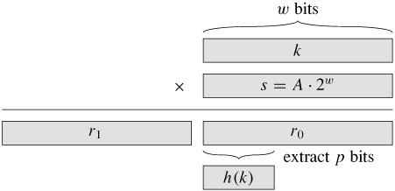
Implementazione del Metodo della Moltiplicazione
Si sceglie un valore m=2^{p}
Sia w la dimensione in bit della parola di memoria: k, m ≤ 2^{w}
Sia s = ⎣A2^{w}⎦
ks può essere scritto come r₁2^{w}+ r₀
r₁ contiene la parte intera di kA
r₀ contiene la parte frazionaria di kA
Ritorniamo i p bit più significativi di r₀

Slide 102
Problema delle collisioni
Una buona funzione di hash può ridurre, ma non elimina le numero di collisioni
Come gestire le collisioni residue?
Dobbiamo trovare collocazioni alternative per le chiavi
Se una chiave non si trova nella posizione attesa, bisogna andare a cercare nelle posizioni alternative
Le operazioni possono costare Ө(n) nel caso peggiore...
...ma hanno costo Ө(1) nel caso medio
Due tecniche:
Concatenamento
Indirizzamento aperto

Slide 103
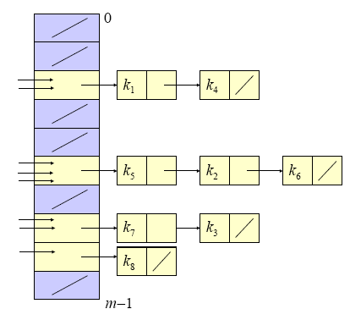
Risoluzione delle collisioni: Concatenamento (chaining)
Gli elementi con lo stesso valore hash h vengono memorizzati in una linked list
Si memorizza un puntatore alla testa della lista nello slot A[h] della tabella hash
Operazioni
Insert: inserimento in testa
Search, Delete: richiedono di scandire la lista alla ricerca della chiave

Slide 104
Concatenamento: complessità
Notazione
n: # elementi nella tabella
m: # slot nella tabella
Fattore di carico
α: # medio di elementi nelle liste (α=n/m)
Caso pessimo
Tutte le chiavi sono collocate in unica lista
Insert: Ө(1)
Search, Delete: Ө(n)
Caso medio
Dipende da come le chiavi vengono distribuite
Assumiamo hashing uniforme semplice
Costo funzione di hashing Ө(1)

Slide 105
Concatenamento: complessità
Teorema: In una tabella hash con concatenamento, una ricerca senza successo richiede un tempo atteso di Ө(1 + α)
Teorema: In una tabella hash con concatenamento, una ricerca con successo richiede un tempo atteso di Ө(1 + α). Più precisamente Ө(2 + α/2 + α/2n), dove n è il numero di elementi
Qual è il significato?
costo della funzione di hashing
se n = O(m), α = O(1)
quindi tutte le operazioni sono Ө(1)

Slide 106
Indirizzamento Aperto
La gestione delle collisioni tramite concatenamento richiede una struttura dati complessa, con liste, puntatori, ecc.
Idea: memorizzare tutte le chiavi nella tabella stessa, non necessita di memoria oltre la tabella stessa
Ogni slot contiene una chiave oppure nil
Inserimento: Se lo slot prescelto è utilizzato, si cerca uno slot “alternativo” generando una sequenza di probing
Ricerca: Si cerca nello slot prescelto, e poi negli slot “alternativi” fino a quando non si trova la chiave oppure nil

Slide 107
Indirizzamento Aperto: Soluzione delle Collisioni
L’inserimento aperto sistematicamente esamina la tabella fino a quando uno slot vuoto viene trovato
La funzione di hash dipende sia dalla chiave h(k,0) che dall’indice di probing h(k,i): h: U×{0, 1, …, m–1} → {0, 1, …, m–1}
La sequenza di probing <h(k,0), h(k,1), …, h(k,m–1)> deve essere una permutazione di {0, 1, …, m–1}
Nota
Può essere necessario esaminare ogni slot nella tabella
Non vogliamo esaminare ogni slot più di una volta
La tabella tende a riempirsi e la cancellazione può essere complicata

Slide 108
Esempio
Inserisce la chiave k = 496:
T
0
0. Probe h(496,0)
586
133
204
collisione
204
481
m–1

Slide 109
Esempio
Inserisce k = 496:
T
0
0. Probe h(496,0)
1. Probe h(496,1)
collisione
586
586
133
204
481
m–1

Slide 110
Example of open addressing
Inserisce k = 496:
T
0
0. Probe h(496,0)
1. Probe h(496,1)
586
2. Probe h(496,2)
133
204
inserimento
496
481
m–1

Slide 111
Esempio
Sequenza di probing per k = 496:
T
0
0. Probe h(496,0)
1. Probe h(496,1)
586
2. Probe h(496,2)
133
204
496
481
La ricerca utilizza la stessa sequenza di probing
La ricerca ha successo se trova la chiave e fallisce se incontra uno slot vuoto
m–1

Slide 112
Algoritmo di Inserimento
Hash-Insert(A, k)
1. i := 0
2. repeat j := h(k, i)
3. if A[j] = nil then
4. A[j] := k
5. return j
6. else
7. i := i + 1
8. until i = m
9. error “hash table overflow”

Slide 113
Algoritmo di Ricerca
Hash-Search (A, k)
1. i := 0
2. repeat j := h(k, i)
3. if A[j] = k then
4. return j
5. i := i + 1
6. until A[j] = nil or i = m
7. return nil

Slide 114
Cancellazione
Non è possibile sostituire la chiave che vogliamo cancellare con un nil (perché?)
Soluzione
Utilizziamo un speciale valore DELETED (una tombstone) al posto di nil per marcare uno slot come vuoto dopo la cancellazione
Ricerca: DELETED trattati come slot pieni
Inserimento: DELETED trattati come slot vuoti
Svantaggio: il tempo di ricerca non dipende più da α.
Concatenamento più comune se si ammettono cancellazioni

Slide 115
Tecniche di Probing (o Ispezione)
Hashing Uniforme (ideale)
Generalizzazione dell'hashing uniforme semplice
Ogni chiave ha la stessa probabilità di avere come sequenza di ispezione una qualsiasi delle m! permutazioni di [0..m-1]
Difficile da implementare
Ci si accontenta di ottenere semplici permutazioni
Tecniche diffuse:
Ispezione lineare
Ispezione quadratica
Doppio hashing

Slide 116
Probing Lineare
Funzione di hash: h(k,i) = (h’(k)+i) mod m
Il primo elemento determina l'intera sequenza
h'(k), h'(k)+1, …, m–1, 0, 1, …, h'(k)–1
Solo m sequenze di ispezione distinte
Clustering Primario
Lunghe sotto-sequenze occupate che tendono a diventare via via sempre più lunghe
Uno slot vuoto preceduto da i slot pieni viene riempito con probabilità (i+1)/m
I tempi medi di inserimento e cancellazione crescono
Funzione hash ausiliaria

Slide 117
Probing Quadratico
Funzione: h(k,i) = (h'(k) + c₁i + c₂i²) mod m con c₁≠c₂
Sequenza di ispezioni
L'ispezione iniziale è in h'(k)
Le ispezione successive hanno un offset che dipende da una funzione quadratica nel numero di ispezione i
Solo m sequenze di ispezione distinte sono possibili
c₁, c₂, m devono essere scelti in modo da garantire la permutazione di [0..m-1]
Clustering secondario
Se due chiavi hanno la stessa ispezione iniziale, poi le loro sequenze sono identiche

Slide 118
Probing con Doppio Hashing
Funzione: h(k,i) = (h₁(k) + i h₂(k)) mod m
Due funzioni ausiliarie:
h₁ fornisce la prima ispezione
h₂ fornisce l'offset delle successive ispezioni
m² sequenze di ispezione distinte sono possibili
Nota: Per garantire una permutazione completa, h₂(k) deve essere relativamente primo con m
Scegliere m = 2^{p} e h₂(k) deve restituire numeri dispari
Scegliere m primo, e h₂(k) deve restituire numeri minori di m

Slide 119
Indirizzamento aperto: Complessità
Assunzioni
Hashing uniforme
Nessuna cancellazione
Nella ricerca con successo, tutte le chiavi hanno la stessa probabilità di essere cercate
Analisi
n chiavi inserite in una tabella di m slot
n < m, ovvero il fattore di carico α < 1
Analisi basata sul valore di α

Slide 120
Indirizzamento aperto: Complessità
Teorema 1: Il numero atteso di ispezioni per una ricerca senza successo è al massimo 1/(1- α)
Teorema 2: Il numero atteso di ispezioni per una ricerca con successo è al massimo 1/ α ln 1/(1- α)
Teorema 3: Il numero atteso di ispezioni per un inserimento è al massimo 1/(1- α)
Implicazioni
Se α è costante, allora l’accesso a una tabella hash con indirizzamento aperto richiede un tempo costante
Se la tabella è mezza piena, allora il numero atteso di ispezioni è 1/(1–0.5) = 2.
Se la tabella è piena al 90%, allora il numero atteso di ispezioni è 1/(1–0.9) = 10.

Slide 121
Intrinseca Debolezza dell’Hashing
Problema: Per una qualsiasi funzione di hash h, può essere generato un insieme di chiavi che causa un alto tempo medio di accesso.
Ad esempio, un utente potrebbe scegliere un insieme di n chiavi che si mappano tutte sullo stesso slot portanto il tempo di accesso a Θ(n)
Soluzione: la funzione di hash viene scelta in maniera casuale in maniera indipendente dalle chiavi che poi verranno memorizzate
Universal Hashing
Notes:
Even if an adversary can see your code, he or she cannot find a bad set of keys, since he or she doesn’t know exactly which hash function will be chosen.

Slide 122
Universal Hashing
Definizione. Dato l’universo di chiavi U e una collezione finita H di funzioni di hash, ciascuna delle quali mappa U in {0, 1, …, m–1}. Diciamo che H è universale se per tutti gli x, y2U, x≠y, abbiamo |{h2H : h(x) = h(y)}| ≤ |H| / m
Ovvero, H è universale se la probabilità di collisione fra x e y è ≤1/m se scegliamo la funzione di hash fra quelle di H
H
{h : h(x) = h(y)}
|H|
m

Slide 123
Universal Hashing
Teorema. Data una funzione di hash h scelta in maniera casuale (con probabilità uniforme) da un insieme universale di funzioni di hash H. Se h è utilizzata per mappare n chiavi negli m slot (con n≤m) della tabella T, allora, per una chiave x abbiamo,
E[# collisioni per x] < n/m (ovvero <1)
Come fare il design di H?

Slide 124
Design dell’Universal Hashing
Scegliamo m dall’insieme dei numeri primi e scomponiamo la chiave k in r + 1 digit (o byte o sottosequenze binarie) con valore in {0, 1, …, m–1}.
La chiave k può essere rappresentata come <k₀, k₁, …, k_{r}>, dove 0≤k_{i}<m
Randomized strategy
Scegliamo a = <a₀, a₁, …, a_{r}> dove a_{i} è scelto in maniera casuale da {0, 1, …, m–1}
Definiamo h_{a}(k) = Σ_{i20..r}a_{i}k_{i} mod m
Definiamo H = {h_{a}(k)} e quindi |H|=m^{r+1}
Teorema: H={h_{a}(k)} è universale

Slide 125
Esempio
Data una tabella hash di lunghezza m=11, si supponga di dover inserire (in ordine) le chiavi: 35, 83, 57, 26, 15, 63, 97 ,46, con la funzione di hash h(k) = k mod m. Si illustrino i risultati dell’inserimento usando:
separate chaining
linear probing
quadratic probing (hi(k)=(h(k)+i²) mod m)
double hashing con h2(K)=1+(k mod (m-1))

Slide 126
Calcolo di h(k)
h(35)=35mod11=2
h(83)=83mod11=6
h(57)=57mod11=2
h(26)=26mod11=4
h(15)=15mod11=4
h(63)=63mod11=8
h(97)=97mod11=9
h(46)=46mod11=2

Slide 127
Separate chaining

Slide 128
Linear Probing

Slide 129
h_{i}(k)=(h(k)+i²)mod m
Quadratic Probing

Slide 130
Double hashing
h₂(K)=1+(k mod(m-1)) -> h_{i}(k)=(h₁(k)+i*h₂(k))mod m

Slide 131
Sommario
Dizionari
Strutture dati in cui memorizzare coppie (chiave, valore).
Tipiche operazioni: search, insert, delete
Tabella Hash
Struttura dati efficiente per implementare dizionari
Funzione hash mappa l’universo U di tutte le chiavi nelle posizioni {0, 1, …, m–1} della tabella di hash T
Collisioni
La funzione di hash mappa due chiavi nella stessa posizione
Concatenamento (lista puntata delle collisioni)
Indirizzamento aperto (probing lineare, quadratico, o doppio hashing)

Slide 132
Backtracking

Slide 133
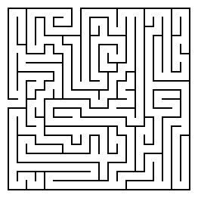
Labirinth

Slide 134
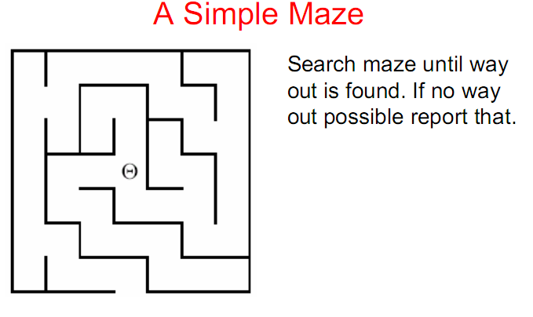

Slide 135
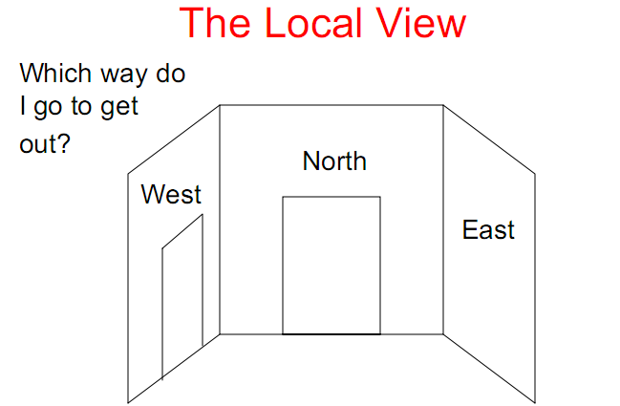

Slide 136
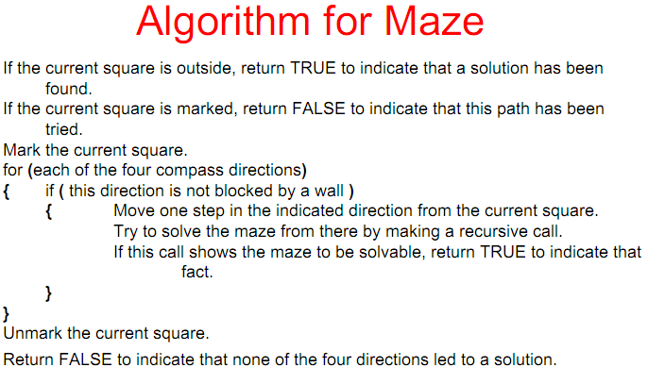

Slide 137
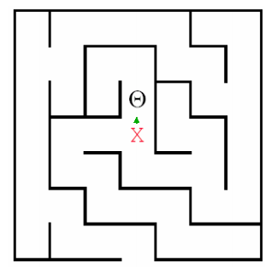
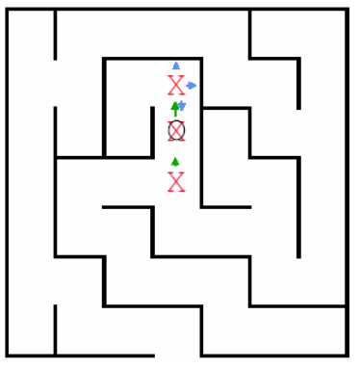
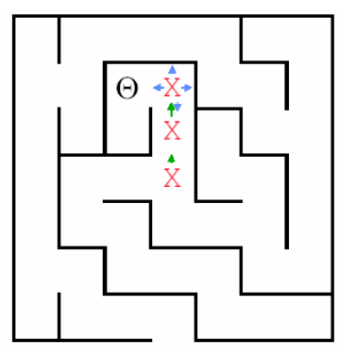
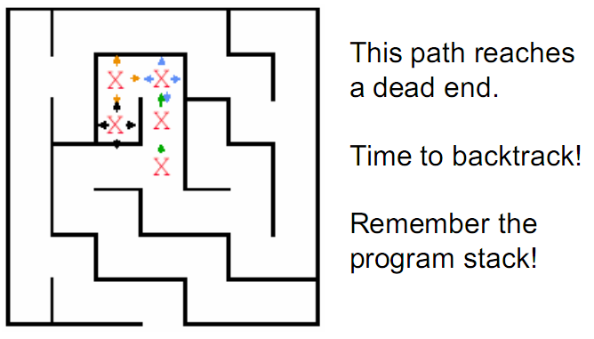

Slide 138
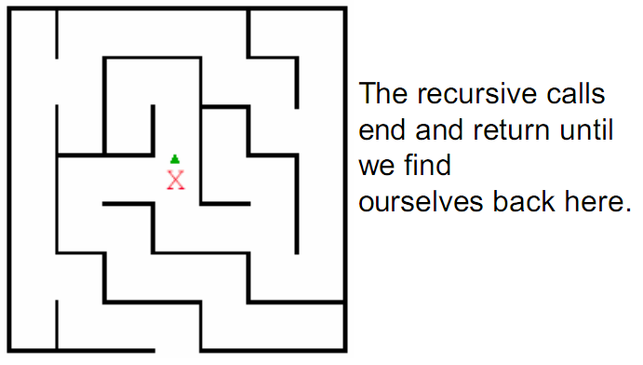
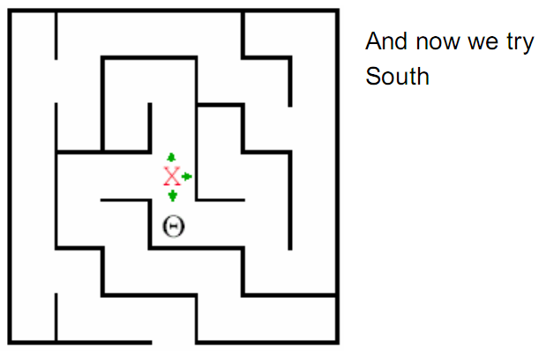

Slide 139

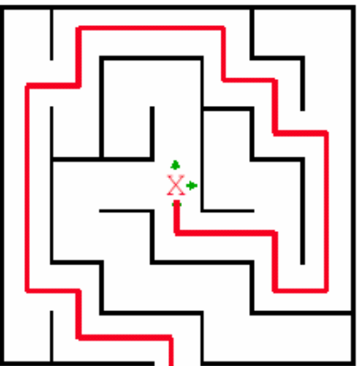

Slide 140
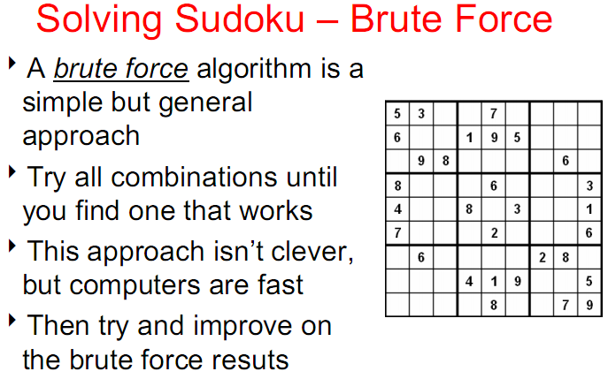

Slide 141
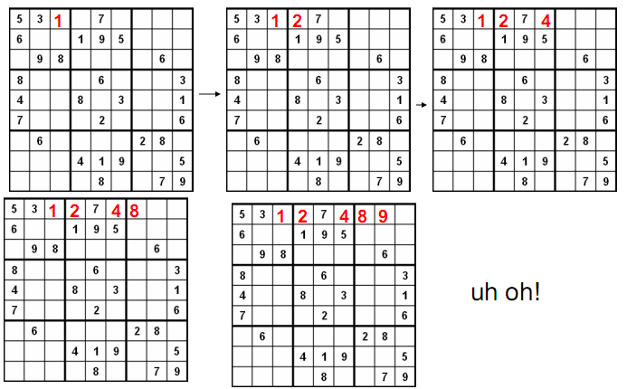

Slide 142
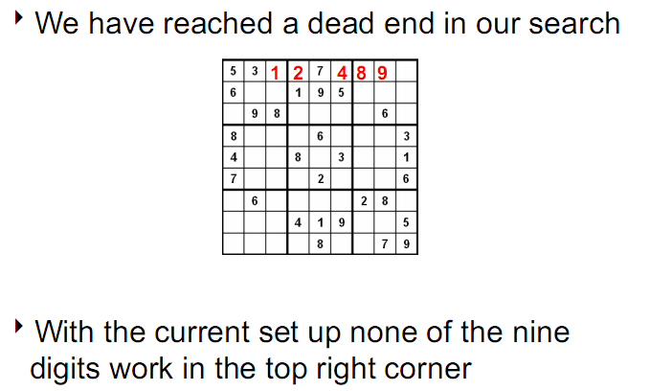

Slide 143
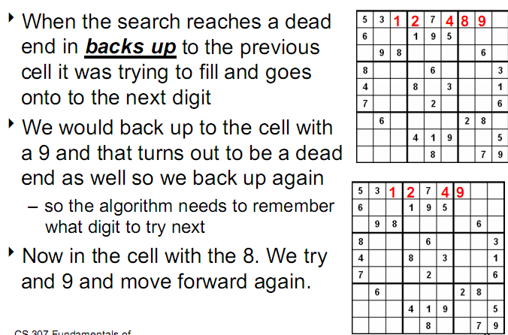

Slide 144
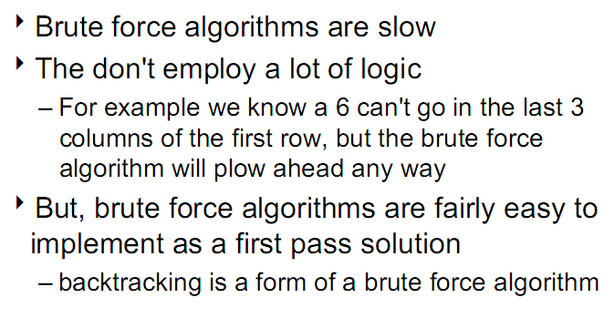

Slide 145
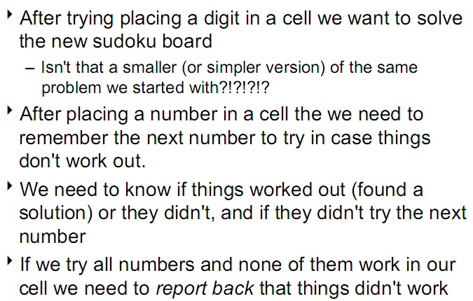

Slide 146
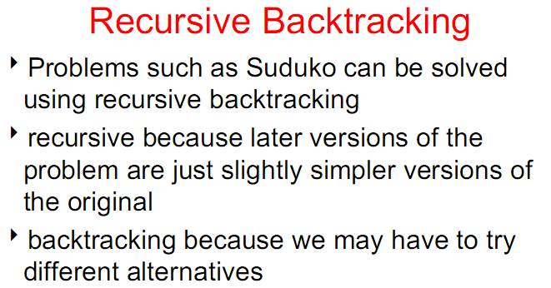

Slide 147
Graph Coloring
A
As an example:
The vertices are enumerated in order A-F
The colors are given in order: R, G, B
B
F
C
E
D

Slide 148
Graph Coloring
A
B
F
C
E
D

Slide 149
Graph Coloring
A
B
F
C
E
D

Slide 150
Graph Coloring
A
B
F
C
E
D

Slide 151
Graph Coloring
A
B
F
C
E
D

Slide 152
Graph Coloring
A
B
F
C
E
D

Slide 153
Graph Coloring
A
B
F
Stuck!
C
E
D

Slide 154
Graph Coloring
A
B
F
C
E
D

Slide 155
Graph Coloring
A
B
F
C
E
D

Slide 156
Graph Coloring
A
B
F
C
E
D

Slide 157
Graph Coloring
A
B
F
C
E
D

Slide 158
Graph Coloring
A
B
F
A
C
E
B
X
D
C
D
X
E
X
X
X
F
X
X
X
X
X

Slide 159
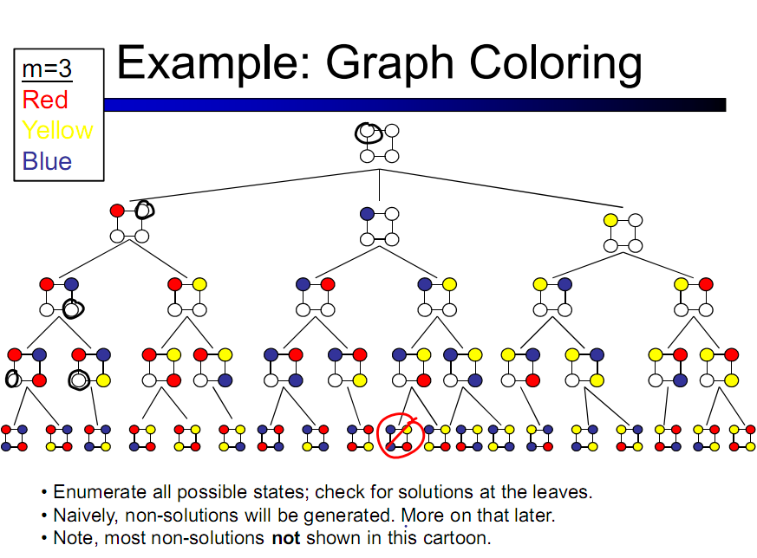

Slide 160
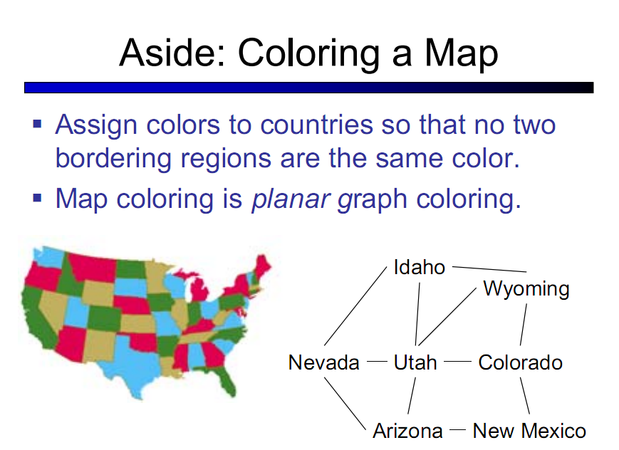

Slide 161
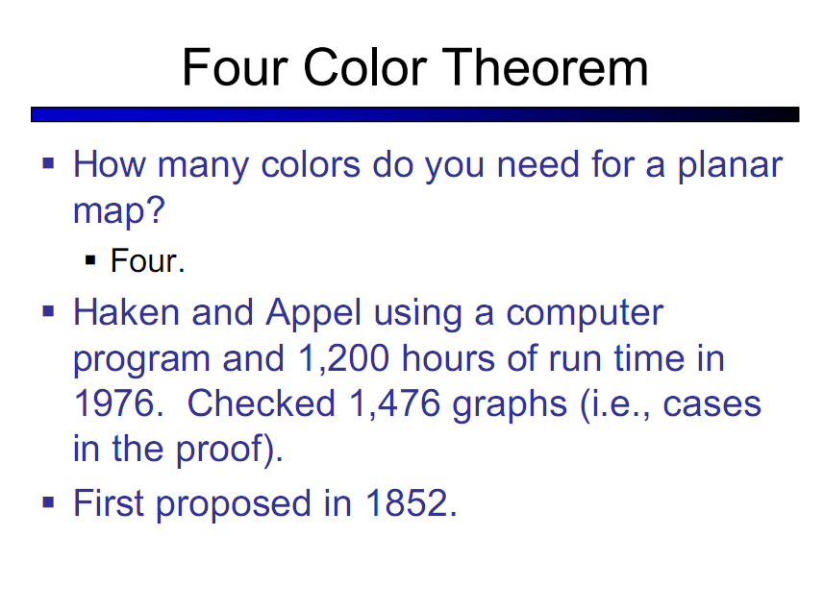

Slide 162
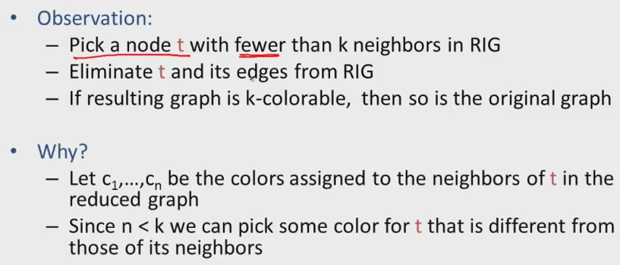
A more efficent solution

Slide 163
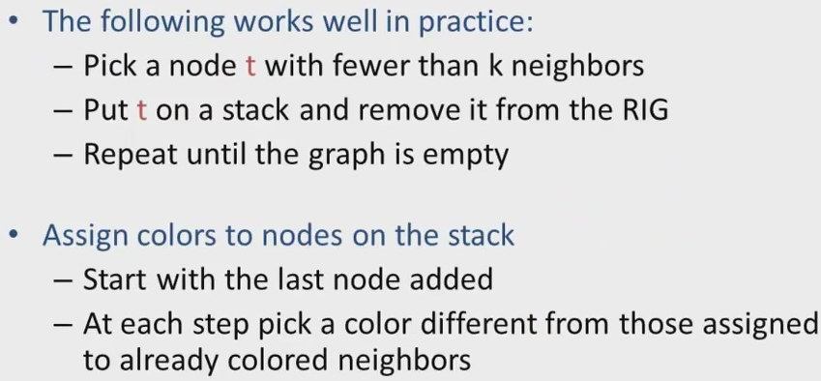

Slide 164
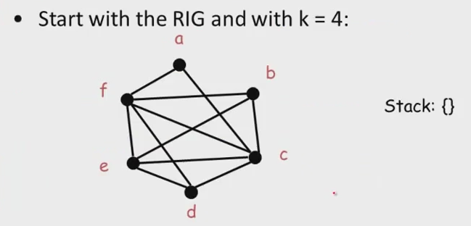

Slide 165


Slide 166


Slide 167


Slide 168


Slide 169


Slide 170


Slide 171


Slide 172


Slide 173


Slide 174


Slide 175


Slide 176


Slide 177


Slide 178


Slide 179


Slide 180


Slide 181



Slide 182



Slide 183




Slide 184





Slide 185


Slide 186


Slide 187


Slide 188


Slide 189




Slide 190


Slide 191


Slide 192



Slide 193


Slide 194


Slide 195


